Slide 1
The Wall
Can you spot the 4 groups? Sort the vocabulary into 4 groups and explain the link.
alto
Me llevo
bisabuelo
nieto
molesto
moreno
gorda
comprensivo
Me escucha
sobrina
Me ayuda
calvo
Me peleo
prima
egoísta
perezoso
Vocabulary
nieto
sobrina
bisabuelo
prima
family members
perezoso
egoísta
molesto
comprensivo
adjectives - personality
Me llevo
Me peleo
Me ayuda
Me escucha
verbs
alto
moreno
calvo
gorda
adjectives - physical

Slide 2
Gap Fill
Complete the sentences with one of the words from the list to the right.
Lo malo es que no hay nada que hacer.
En el pasado había más espacios verdes.
Si pudiera mejoraría la red de transporte público.
Vivo en un pueblo pequeño que está situado en el norte del país.
Los fines de semana voy a la bolera con mis amigos.
En mi ciudad hay demasiada basura en las calles.
Lo bueno es que han construido un nuevo cine.
Si llueve mis amigos y yo vamos al centro comercial para ir de compras.
Lo mejor de vivir en la ciudad es que hay muchas posibilidades de trabajo.
Ya que está en el campo se puede practicar senderismo.
construido
mejoraría
bolera
llueve
hacer
puede
situado
espacios
demasiada
trabajo
Vocabulary

Slide 3
Opposites
Match each word with it’s opposite. Extension – create a sentence for as many words as possible.
perezoso
delgado
mujer
largo
moreno
triste
me llevo bien
rizado
mayor
hablador
liso
feliz
me peleo
trabajador
rubio
gordo
marido
callado
menor
corto
perezoso - trabajador
delgado - gordo
mujer - marido
largo - corto
moreno - rubio
triste - feliz
me llevo bien – me peleo
rizado - liso
mayor - menor
hablador - callado
Vocabulary

Slide 4
Mixed Tenses
Identify the tense used in each sentence.
Present | Preterite | Imperfect
Future | Near Future | Conditional
En general me llevo bien con mi familia.
Cuando sea mayor me gustaría tener una familia grande.
Ayer mis padres me ayudaron con mis deberes.
Nos hicimos amigos porque tenemos mucho en común.
Mi madre me apoya en todos los momentos difíciles.
El año pasado mis padres se divorciaron.
Me peleaba con mi padre porque siempre me criticaba.
Mi marido ideal sería muy honesto y nunca egoísta.
Este fin de semana visitaré a mis abuelos.
Cuando era pequeña tenía el pelo largo y rizado.
Present
Conditional
Preterite
Preterite
Grammar
Present
Preterite
Imperfect
Conditional
Future
Imperfect

Slide 5
Correct the mistakes
There is one mistake in each sentence. Identify and correct it.
Mi hermana puede ser un poco perezoso.
Mis padres nunca me escucha.
Cuando sea mayor me gusta tener una familia.
Cuando era pequeño me peleo con mi hermana.
Mi amiga mejor es la más divertido.
Nos hice amigos porque tenemos mucho en común.
Mis padres dice que puedo ser bastante egoísta.
Mi madre tiene los ojos azul y el pelo rubio.
Cuando soy al colegio soy trabajador.
En general me llevamos bien con mi familia.
Mi hermana puede ser un poco perezosa.
Mis padres nunca me escuchan.
Cuando sea mayor me gustaría tener una familia.
Cuando era pequeño me peleaba con mi hermana.
Mi amiga mejor es la más divertida.
Nos hicimos amigos porque tenemos mucho en común.
Mis padres dicen que puedo ser bastante egoísta.
Mi madre tiene los ojos azules y el pelo rubio.
Cuando estoy al colegio soy trabajador.
En general me llevo bien con mi familia.
Grammar

Slide 6
Mixed Tenses
Select the correct form of the verb for each sentence.
Present | Preterite | Imperfect
Near future | Future | Conditional
Mi padre no son / es / soy ni alto ni bajo.
Mi hermana tiene / tienes / tengo el pelo castaño y los ojos verdes.
Cuando era pequeño siempre me peleé / me peleo / me peleaba con mi hermano menor.
Yo conocía / conocí / conozco a mi mejor amigo hace seis años.
Mis padres están / son / está divorciados.
Me llevo bien con mi padre porque nos gusta / nos gustamos / nos gustan las mismas cosas.
Aunque puedo / puede / podemos ser perezoso me llevo bien con mi hermano.
Mis padres se casaron / se casan / se casaban hace 20 años.
Mi novio ideal tendría / tendríamos / tendrían los ojos verdes y el pelo negro.
Cuando sea mayor tengo / tendré / tuve una familia grande.
Grammar

Slide 7
Role Play
Look at the role play below and match the correct response to each bullet point and work out what the surprise question might be. Extension – change the words in bold to create a different answer.
Your teacher will play the part of your Spanish friend and will speak first.
You should address the receptionist as tu.
When you see this -!– you will have to respond to something you have not prepared.
When you see this -?- you will have to ask a question.
Estás hablando con tu amigo español / tu amiga española sobre tu familia.
- mejor amigo/a (dos detalles)
- actividades con tu amigo/a (una opinión)
- !
- un buen amigo – cualidades
- ? mejor amigo – descripción
Un buen amigo siempre te escucha y nunca te juzga.
Mi mejor amiga es bonita y tiene el pelo rubio.
El fin de semana pasado fuimos de compras y compré una chaqueta.
Speaking
Nos gusta ir de compras o ir al cine.
Mi mejor amiga es bonita y tiene el pelo rubio.
¿Cómo es tu mejor amigo/a?
Nos gusta ir de compras o ir al cine.
El fin de semana pasado fuimos de compras y compré una chaqueta.
Un buen amigo siempre te escucha y nunca te juzga.
¿Cómo es tu mejor amigo/a?

Slide 8
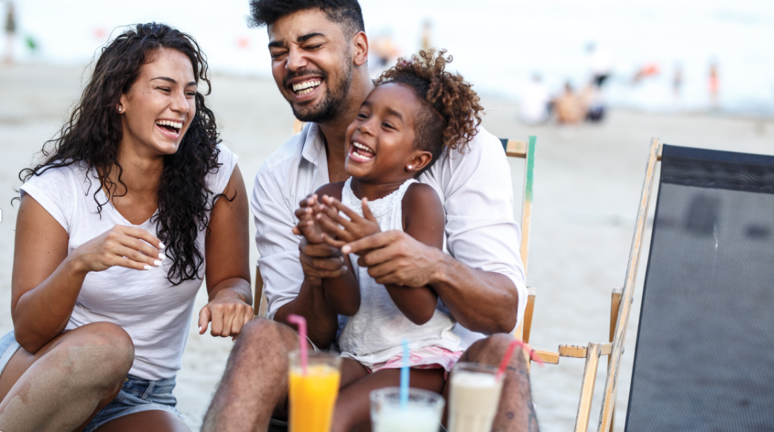
Photo Card
Look at the photo card below and decide if the statements are true or false. If the are false, change the statements to match the picture.
En la foto hay tres personas.
Parecen tristes.
Están sonriendo.
Están en la playa.
Creo que hace frío porque llevan abrigos.
Están bebiendo cerveza y vino.
A la derecha la chica lleva una camiseta blanca.
La madre tiene el pelo castaño, largo y liso.
V
F
V
V
F
Speaking
F
V
F

Slide 9
General Conversation
With your partner practice the GC questions below. Use the structures in the box to help you.
¿Cómo es tu familia? |  |  | ¿Te llevas bien con tu familia? |  |  | ¿Qué planes tienes con tu familia este fin de semana?
Puede ser … | En general … | Ni…ni | Me llevo bien … | Me peleo … | A veces … | Si hace sol | Tengo ganas de | Quiero …
Me parezco a … | Como persona … | Somos … | Aunque … | Puede ser … | Me escucha | Ir … | Para … | Será …
Tiene el pelo … | Tiene los ojos … | Tenemos mucho en común | Me apoya | Me critica | Me juzga | Después … | Visitar | Celebrar
Speaking

Slide 10
Bad Translation
Look at the Spanish translation below and correct the mistakes.
My sister, Alicia, and I are quite different. She is chatty and can be annoying, but I get on well with her because we have lots in common. We always have fun together. We are very sporty and last year we went to Italy to go skiing. It was an unforgettable experience. This summer we are going to go to Greece where we are going to learn to dive.
Mi hermano, Alicia, y yo somos bastante parecidos.
Ella es habladora y puede ser egoísta, pero me
llevo bien con ella porque tenemos nada en común. Siempre nos peleamos. Somos muy creativas y el año pasado fuimos a Italia para hacer alpinismo. Fue una experiencia olvidable. Este invierno vamos a ir a Grecia donde vamos a aprender a hacer vela
Writing
Mi hermana, Alicia, y yo somos bastante diferentes.
Ella es habladora y puede ser molesta, pero me
llevo bien con ella porque tenemos mucho en común. Siempre nos divertimos. Somos muy deportistas y el año pasado fuimos a Italia para hacer esquí. Fue una experiencia inolvidable. Este verano vamos a ir a Grecia donde vamos a aprender a bucear.

Slide 11
90 Word Question
Reorder the text to form a logical response to the 90 word question. Extension – this is a basic response to the question, discuss with your partner what you would do to improve it.
Tu amigo español te pregunta sobre tu ciudad. Escríbele una carta.
Menciona:
cómo es tu ciudad/pueblo
qué hiciste el fin de semana pasado en tu zuna
tus opiniones sobre las tiendas donde vives
una ciudad en España que te gustaría visitar y por qué
Escribe aproximadamente 90 palabras en español.
A | histórico y hay mucho que
B | tiendas ya que hay mucha variedad y los precios
C | bien porque mi madre me compró
D | hacer. El fin de semana pasado fui de
E | son baratos. Siempre he querido
F | Vivo en un pueblo pequeño en el
G | visitar Barcelona porque me encanta el
H | un vestido. En general me gustan las
I | este de España. Me gusta mi pueblo porque es
J | compras con mi madre. Lo pasé
K | el fútbol y tengo ganas de ver el estadio.
F | Vivo en un pueblo pequeño en el
I | este de España. Me gusta mi pueblo porque es
A | histórico y hay mucho que
D | hacer. El fin de semana pasado fui de
J | compras con mi madre. Lo pasé
C | bien porque mi madre me compró
H | un vestido. En general me gustan las
B | tiendas ya que hay mucha variedad y los precios
E | son baratos. Siempre he querido
G | visitar Barcelona porque me encanta el
K | el fútbol y tengo ganas de ver el estadio.
Writing

